Slide 1
Моральное развитие по Лоуренсу Кольбергу
Алина Калачинская, Илларионова Юлия ФАЯ 0-24-4

Slide 2
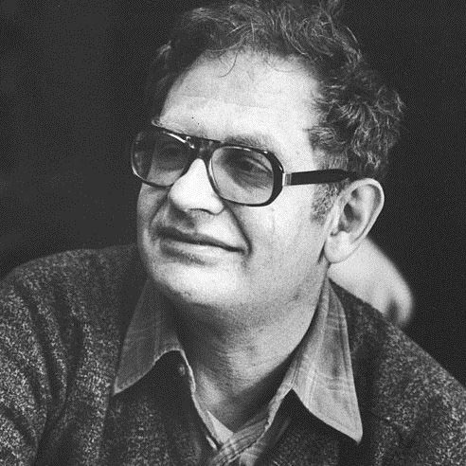
Теория Кольберга
Адаптация идей Пиаже, 6 стадий моральных рассуждений
Ключевая роль справедливости
Ни одна дилемма не имеет абсолютно правильного решения
Важно не суждение, а рассуждение испытуемого

Slide 3
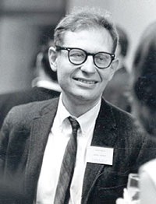
Дилемма Хайнца
В Европе женщина умирает от редкой формы рака
Единственное лекарство — радий (себестоимость 400 долларов)
Фармацевт назначил цену 4000 долларов
Поступок Хайнца:
Собрал только 2000 долларов
Фармацевт отказался продать дешевле или в кредит
Хайнц взломал аптеку и украл лекарство
Ни одно решение не является абсолютно правильным
Кольберга интересует не ответ, а ход рассуждений

Slide 4
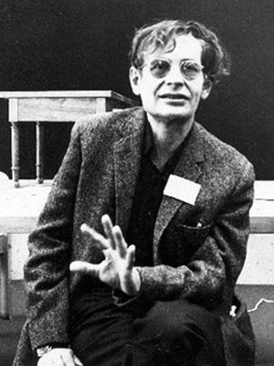
Дилемма Хайнца
Ключевые вопросы: · Должен ли Хайнц украсть лекарство? · Хорошо или дурно для него украсть? · Есть ли у него обязанность украсть? · Изменится ли решение, если он не любит жену? Если умирает чужой? Если это животное? Дополнительные вопросы: · Важно ли спасать жизнь другого человека? · Если воровать противозаконно — значит ли это, что аморально? · Должны ли люди всегда повиноваться закону? Вывод: · Ответы зависят от стадии морального развития · Один и тот же поступок оценивается по-разному

Slide 5
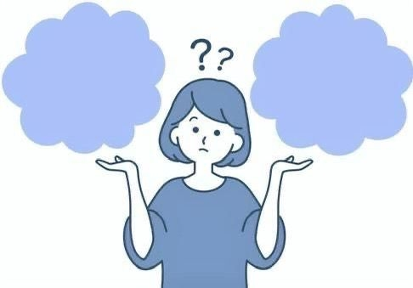
Другие моральные дилеммы
II Полицейский Браун видел Хайнца. Сообщать ли? III Джо (14 лет) не хочет отдавать отцу деньги, накопленные в лагерь IV–V Эвтаназия: доктор Джефферсон и вопрос о доносе VI Джуди солгала матери. Сестра Луиза думает рассказать VII Взорвать мост ценой жизни. Капитан — единственный, кто знает путь отступления VIII Вальжан — беглый каторжник, который помогает людям IX Карл украл, Боб обманул старика · Все дилеммы не имеют идеального решения · Выбор отражает уровень нравственного сознания

Slide 6

Уровень I: Предконвенциональный (стадии 1–2)
Стадия 1 (до 3 лет): · Послушание и наказание · Правила фиксированы и абсолютны · Главное — избежать наказания Стадия 2 (4–7 лет): · Индивидуализм и обмен · Оценка через свои потребности · Взаимность только тогда, когда выгодна себе
Ребёнок реагирует на физические последствия
Мораль определяется внешними силами (наказание, награда)

Slide 7

Уровень II: Конвенциональный (стадии 3–4)
Стадия 3 (7–10 лет): · Межличностные отношения («хороший мальчик / милая девочка») · Конформизм, желание нравиться другим · Важно, как выбор повлияет на отношения Стадия 4 (10–12 лет): · Поддержание общественного порядка · Закон и порядок важны сами по себе · Долг и уважение к власти
Самоцель — исполнение ожиданий семьи, группы, общества
Лояльность и поддержание порядка

Slide 8

Уровень III: Постконвенциональный (стадии 5–6)
Стадия 5 (13–17 лет): · Социальное соглашение и индивидуальные права · Учёт ценностей и убеждений других · Нормы важны, но есть и другие стандарты Стадия 6 (от 18 лет): · Универсальные принципы · Абстрактное мышление · Справедливость выше законов
Мораль определяется внутренними принципами
Принципы могут конфликтовать с законом
Высший уровень достигается не всеми

Slide 9
Базовые принципы теории
11 ценностей едины для разных культур
Стадия определяется не ценностями, а стилем отношения к ним
Центральное понятие — справедливость
Справедливость = распределение прав и обязанностей через равенство и взаимность Различия между людьми — не в том, что они ценят, а в том, как обосновывают выбор

Slide 10
Базовые принципы теории
Моральная зрелость = универсальные принципы + своя этическая концепция
Моральные «операции» обратимы (можно встать на точку зрения другого)
Нормы вырабатываются в социальном взаимодействии
Процесс морального развития един для всех обществ Вывод: · Мораль не усваивается через наказание и награду · Она формируется в общении и совместной деятельности

Slide 11
Основные выводы по теории Кольберга:
1. Моральное развитие проходит три уровня и шесть стадий
2. Движение идёт от внешнего контроля к внутренним принципам 3. Моральные дилеммы показывают не ответ, а логику рассуждений 4. Высшая стадия — справедливость выше закона, но достигается редко Границы теории: · Критика: недоучёт различий между полами и культурами · Однако последовательность этапов принимается большинством исследователей Итоговая мысль: · Кольберг показал, как человек учится различать добро и зло — от страха наказания до совести

Slide 12
Спасибо за внимание!

